Slide 1
模拟赛14试题分析
北京大学 计算机科学技术系 周子凯

Slide 2
三向城
测试点1~3
x,y<=20, N<=10
把图建出来后BFS

Slide 3
三向城
测试点4~10
x,y<=10⁹, N<=10⁴
原图是一棵满二叉树
一定连通
通过两端点的编号二进制可以找到LCA
LCA = 两端点编号二进制串的最长公共前缀
之后易计算距离

Slide 4
灵魂画师
测试点1~2
n<=10, k=1
枚举所有可能的子集选法

Slide 5
灵魂画师
测试点3~4
n<=100, k=1
利用期望的可加性：和的期望=期望的和
单独计算每张画纸最后颜色的期望
一次作画中，被区间覆盖到的点有1/2概率被选入子集
被选入后又有1/c的概率变成各个颜色

Slide 6
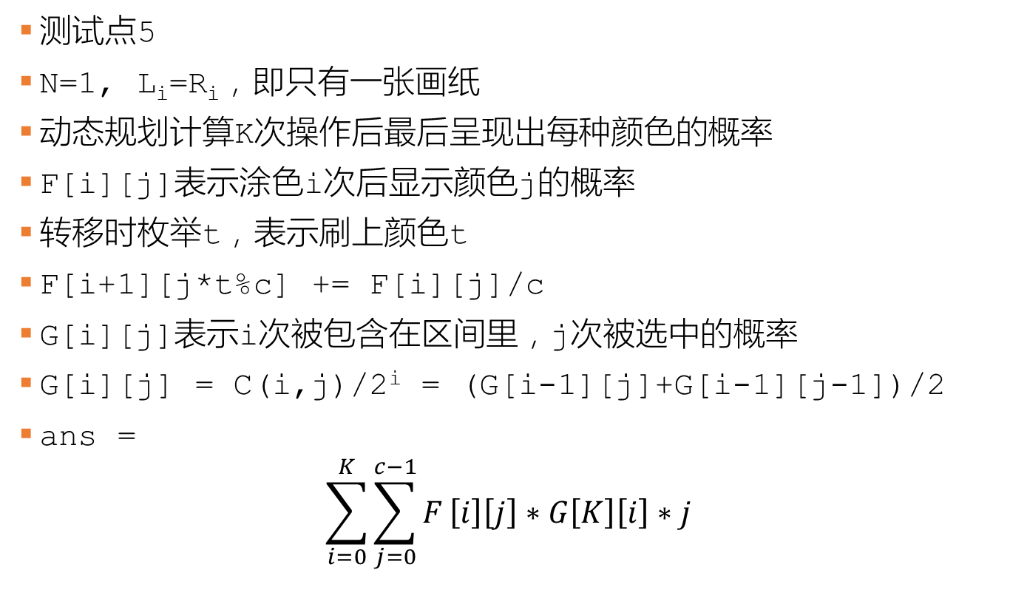
灵魂画师
测试点5
N=1, L_{i}=R_{i}，即只有一张画纸
动态规划计算K次操作后最后呈现出每种颜色的概率
F[i][j]表示涂色i次后显示颜色j的概率
转移时枚举t，表示刷上颜色t
F[i+1][j*t%c] += F[i][j]/c
G[i][j]表示i次被包含在区间里，j次被选中的概率
G[i][j] = C(i,j)/2^{i} = (G[i-1][j]+G[i-1][j-1])/2
ans =
$$\sum_{i=0}^{K}{\sum_{j=0}^{c−1}{F}\left[i\right]\left[j\right]∗G\left[K\right]\left[i\right]∗j}$$

Slide 7
灵魂画师
测试点6
L_{i}=R_{i}
和测试点5基本一样
统计每个点被覆盖了几次后用5的方法单独计算

Slide 8
灵魂画师
测试点7~10
N<=100, k<=100
和测试点5~6基本一样
和的期望=期望的和
无论区间长短，区间内每个被覆盖到的画纸都有1/2的概率被选中上色
对每张画纸单独计算，统计被多少个区间覆盖
用和之前一样的方法计算每张画纸最后的期望

Slide 9
香子兰
测试点1~3
N<=8
预处理两两之间的最短路长度
枚举按什么顺序收割、播种所有点，再求路线长度

Slide 10
香子兰
测试点4
m=n-1，且对1≤i≤m，保证x_{i}=i-1，y_{i}=i
是一条直线，家和花店在两端
最优策略是先收割前半段或后半段的花田
总共往返2趟
Ans = 4*所有道路总长度-2*(家到第一个花店的距离+最后一个花田到花店的距离)

Slide 11
香子兰
测试点5~6
m=n-1，且每个花田至多只与另外两个花田有道路相连
是一条直线，家和花店不一定在两端
最优策略依旧是先收割前半段或后半段的花田
总共往返两趟
Ans = 所有道路长度*4
如果起点在端点，ans -= 2*家到第一个花田的距离
如果终点在端点，ans -= 2*最后一个花田到花店的距离

Slide 12
香子兰
测试点7~10
N<=20
状态压缩DP
Floyd预处理两两之间最短路，并预处理：
F[i][sta]表示从家开始，当前走到点i，已经走过sta中的点，走过的最短距离是多少
G[i][sta]表示从花店开始，当前走到点i，已经走过sta中的点，走过的最短距离是多少
枚举先收割哪些花田，记为A，其余的花田记为B
分交货前和交货后两段，单独计算最短距离。以交货前为例：
枚举A中最后一个收割的点i、B中第一个收割的点j
求min{F[i][A]+dis(i,j)+G[j][B]}

